Slide 1
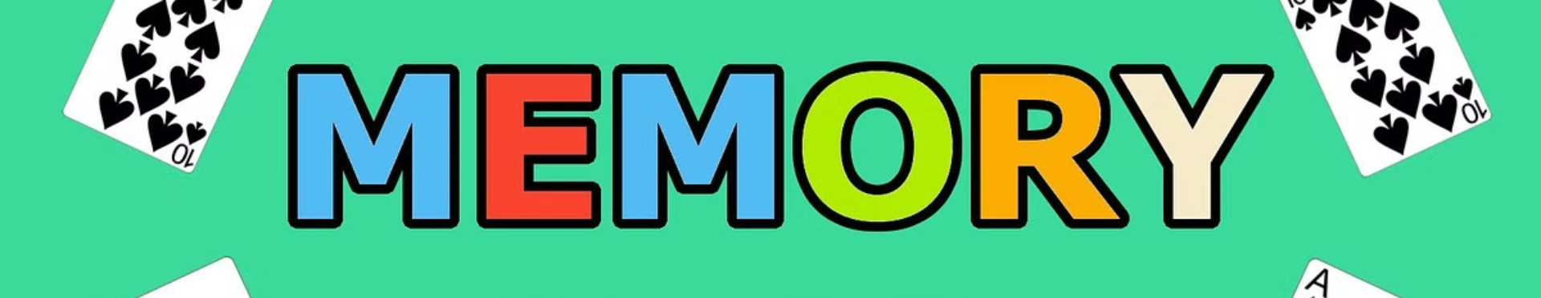
Игра Memory: Разработка и реализация
Проект на языке Python с использованием библиотеки Pygame представляет собой игру Memory, которая помогает развивать навыки программирования и логического мышления.

Slide 2
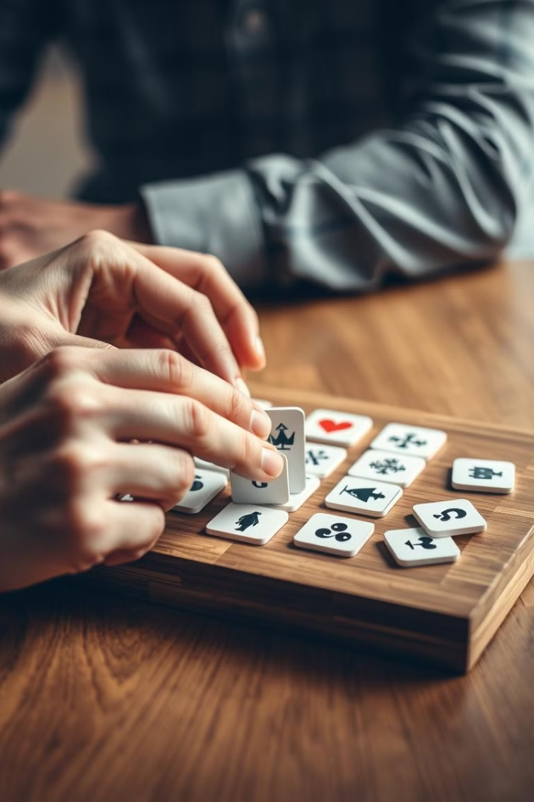
Описание игры Memory
1
Логическая игра
2
Цель игры
Игра, которая тренирует память и требует открытия пар карт.
Найти все пары карт за минимальное время.
3
Правила
Открывать по две карты, пока не будут найдены все пары.

Slide 3
Архитектура проекта
Класс Card
Класс Memory Game
Графический интерфейс
Предоставляет карту, включающую в себя следующие элементы: местоположение и состояние.
Контролирует игровой процесс: создаёт карты, обрабатывает происходящие события.
Создание картографических изображений, а также таймера и счётчика

Slide 4
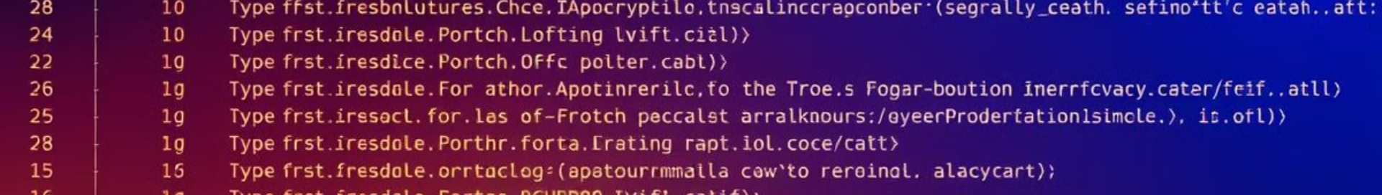
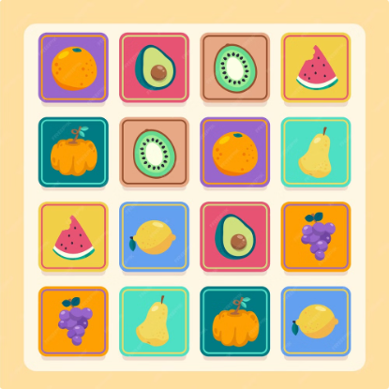


Основные функции
Генерация карт
Обработка событий
Таймер и счет
Разработка уникальных цветовых решений для карт в паре.
Отслеживание кликов мыши для открытия карт.
На экране отображается информация о том, сколько времени прошло и какой результат был достигнут.

Slide 5
Польза:
Игра помогает развивать память и концентрацию игрока.
Улучшение навыков логического мышления:
Поддерживает мозг в активном состоянии:
Раскрытие стратегического мышления и принятие решений на основе запоминания карт. Повышение способности анализировать информацию и делать выводы.
Помогает развивать навыки решения проблем и аналитические способности. Кроме того, оно развивает умение предвидеть и планировать, что может пригодиться в повседневной жизни.
Достижение хороших результатов требует быстрого принятия решений и хорошей реакции.

Slide 6
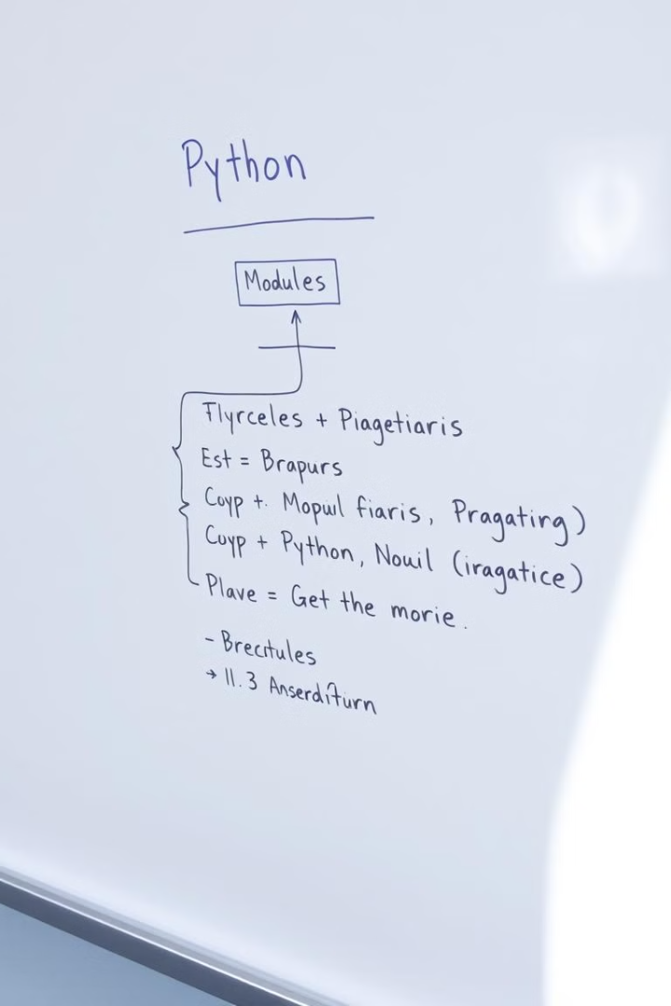
Технические детали
1
Язык
Python.
2
Библиотека
Pygame, sys, random.
3
Звуки
MP3-файлы для празднования побед и горечи поражений.

Slide 7

Заключение
Итог
Memory простая, но мощная игра для развития памяти, концентрации внимания и логики. Подходит для всех возрастов, идеально подходит как для развлечения, так и для обучения. Ее история доказывает, что даже самые простые идеи могут стать классикой вне времени.

